Slide 1
АВТОР:
Стребкова Наталья Николаевна
учитель математики
АНОО «Ломоносовская школа – Зелёный мыс»
НАЗВАНИЕ:
Презентация к уроку по учебному предмету
«Математика» 5 класс
ТЕМА:
Округление натуральных чисел

Slide 2


Место урока:
урок открытия новых знаний
Цель урока:
Научиться округлять натуральные числа
Планируемые результаты:
Ты узнаешь как часто встречаются приближенные значения чисел
Ты научишься округлять натуральные числа до указанного разряда

Slide 3

Давай подумаем: можно ли расстояние между двумя объектами измерить, а результат измерения выразить точным числовым значением?
Иногда, результат измерения может оказаться целым числом.
Но это случается не так часто.
В действительности, единица измерения может поместиться нецелое число раз.

Slide 4
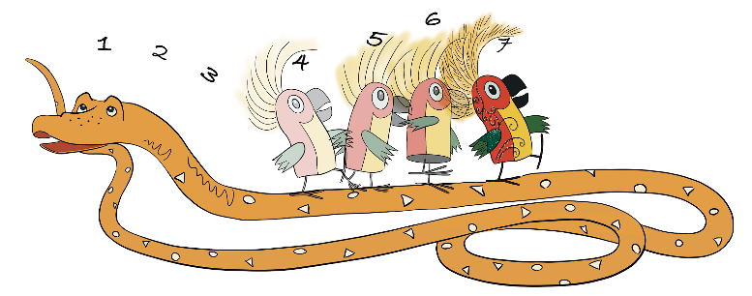
Вспомни знаменитый мультик: «38 попугаев». Длина удава оказалась 38 попугаев и еще одно попугайское крылышко.
Остается часть, которой или пренебрегают, заменяя приближенным значением, которое посчитают более выгодным, оптимальным, или же для измерения оставшейся части используют более мелкие единицы измерения.

Slide 5
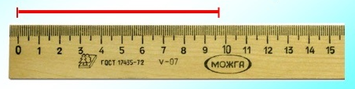
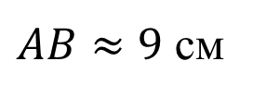

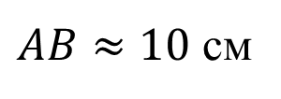


Измерим длину отрезка
$$A$$
$$B$$
Не всегда длина отрезка может быть выражена целым числом.
Мы видим, что длина отрезка выражается числом,
которое больше, чем 9 и меньше, чем 10.
$$9<AB<10$$
Один ученик записал, что длина отрезка 9 см.
$AB≈9$ см
Другой ученик записал, что длина отрезка 10 см.
$AB≈10$ см
Более точное значение указал второй ученик, длина отрезка ближе к 10 см, чем к 9 см, так как кроме целого числа сантиметров, в длине отрезка есть число миллиметров, которое больше половины сантиметра.

Slide 6

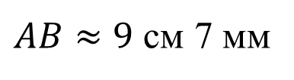
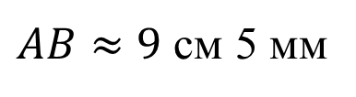

Измерим длину отрезка
$$A$$
$$B$$
Третий ученик указал более точное значение — длина отрезка
9 см 5 мм.
$AB≈9$ см 5 мм
И еще одно значение — длина отрезка 9 см 7 мм.
$AB≈9$ см 7 мм

Slide 7

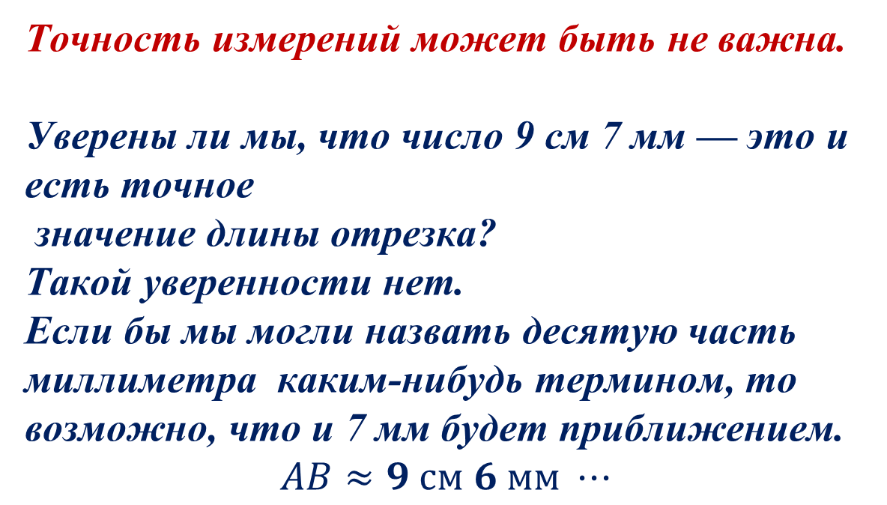
Точность измерений может быть не важна.
Уверены ли мы, что число 9 см 7 мм — это и есть точное
значение длины отрезка?
Такой уверенности нет.
Если бы мы могли назвать десятую часть миллиметра каким-нибудь термином, то возможно, что и 7 мм будет приближением.
$$AB≈9 см 6 мм ⋯$$

Slide 8
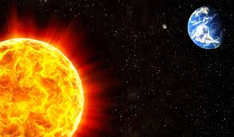
Расстояние от Земли до Солнца равно примерно 150 млн км
$$150 млн км=150 000 000 км$$
Расстояние от Земли до Солнца равно 149 597 871 км

Slide 9
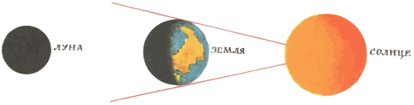
В научно популярном журнале было написано, что расстояние от Земли до Солнца примерно 150 млн км.
В справочнике указано, что расстояние от Земли до Солнца
149 597 871 км.
Так как в справочнике указано более точное число, с точностью до одного километра, можно ли быть уверенным, что это точное числовое значение?
Нет. Это тоже приближенное значение.
Расстояние от Земли до Солнца можно измерить лишь приблизительно.

Slide 10

Округление натуральных чисел
В жизни нам часто приходится использовать приближенные значения
Например:
Если мы покупаем яблоки весом 2940 г,
то продавец на рынке скажет: 3000 г.
Не потому, что нас хотят обмануть.
Разница небольшая,
но стоимость покупки легче будет посчитать.
Однако, если вес покупки будет 2108 г,
то продавец нам скажет: 2000 г.
Это примеры, где точное значение величины заменили
близким к нему круглым числом, то есть произошло округление.

Slide 11

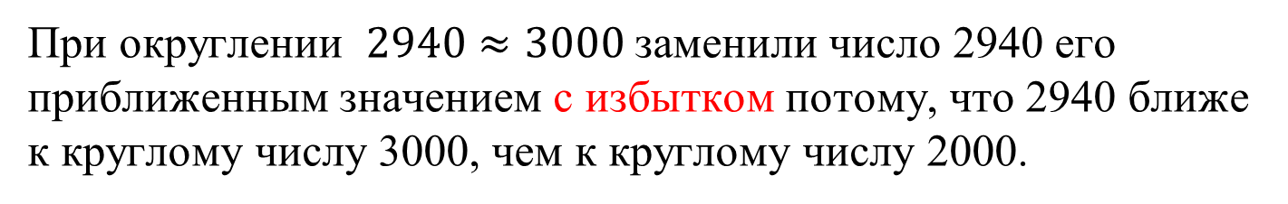
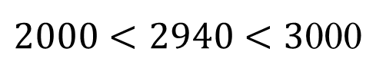
Округление натуральных чисел
В результате округления получается
приближенное значение величины
Пишем:
$$2940≈3000$$
Читаем:
2940 приблизительно равно 3000
$2000<2940<3$000
2000 – это приближенное значение числа 2940 с недостатком, а
3000 – это приближенное значение числа 2940 с избытком.
При округлении $2940≈3000$ заменили число 2940 его приближенным значением с избытком потому, что 2940 ближе к круглому числу 3000, чем к круглому числу 2000.

Slide 12

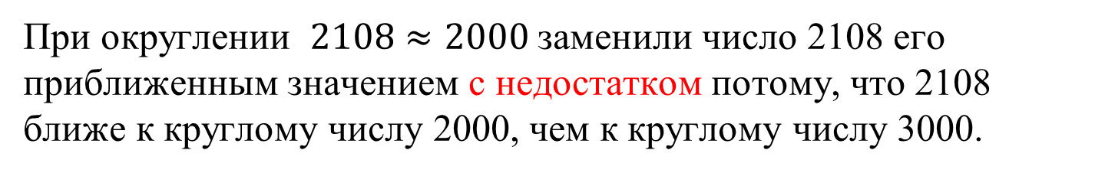
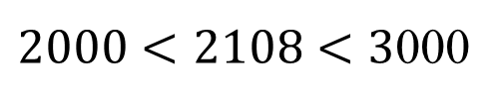
Округление натуральных чисел
В результате округления получается
приближенное значение величины
Пишем:
$$2108≈2000$$
Читаем:
2108 приблизительно равно 2000
$2000<2108<3$000
2000 – это приближенное значение числа 2108 с недостатком, а
3000 – это приближенное значение числа 2108 с избытком.
При округлении $2108≈2000$ заменили число 2108 его приближенным значением с недостатком потому, что 2108 ближе к круглому числу 2000, чем к круглому числу 3000.

Slide 13


Округление натуральных чисел
10 цифр разделили на две равные группы:
$$0;1;2;3;4$$
и
$$5;6;7;8;9$$
ПРАВИЛО:
При округлении числа до некоторого разряда
все цифры последующих разрядов заменяются нулями.
Цифра разряда, до которого происходит округление,
остается без изменения, если в округляемом числе
за ней следует одна из цифр: 0, 1, 2, 3, 4.
Заменяют приближенным значением с недостатком.
Цифру разряда, до которого происходит округление,
увеличивают на 1, если в округляемом числе
за ней следует одна из цифр: 5, 6, 7, 8, 9.
Заменяют приближенным значением с избытком.

Slide 14
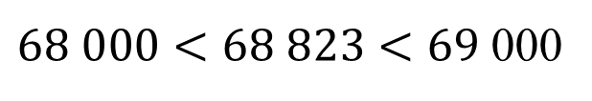
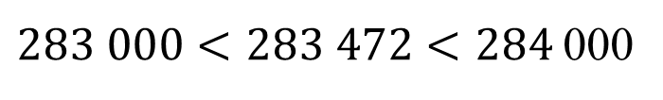


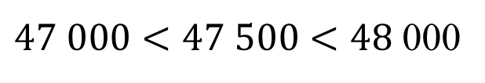

Округление натуральных чисел
Округлить 68 823 до тысяч:
$68 000<68 823<69$000
$$68 823≈69 000$$
823 – это больше, чем половина тысячи. Поэтому число 68 823
ближе к 69 тыс. Больше половины, так как первая отбрасываемая цифра 8, что больше 5.
Округлить 47 500 до тысяч:
$47 000<47 500<48$000
$$47 500≈48 000$$
500 – это половина тысячи. По правилу заменяем приближенным значением с избытком, так как первая отбрасываемая цифра 5.
Округлить 283 472 до тысяч:
$283 000<283 472<284$000
$$283 472≈283 000$$
472 – это меньше, чем половина тысячи. Поэтому число 283 472
ближе к 283 тыс. Меньше половины, так как первая отбрасываемая цифра 4, что меньше 5.

Slide 15
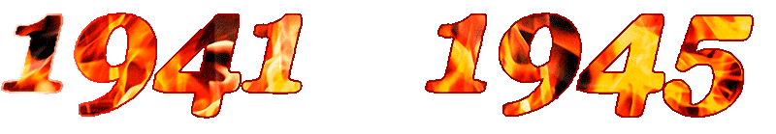
Предлагаем выполнить задания на округление натуральны чисел.
Неважно какие число округлять …
Или важно?
Обрати внимание на числа, с которыми предстоит работать.
Цифры войны

Slide 16
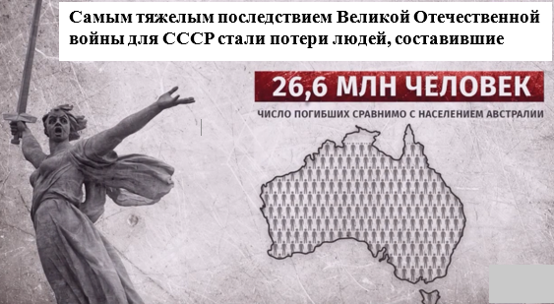

Недавно, посол России в США А. И. Антонов высказался об искажении истории:
«Не дадим забыть, что наш народ положил
на алтарь 27 миллионов жизни»
Не забыть помогут цифры о войне

Slide 17
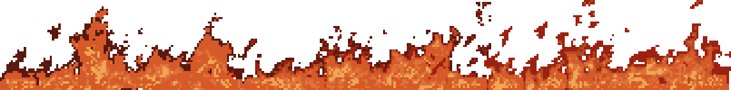
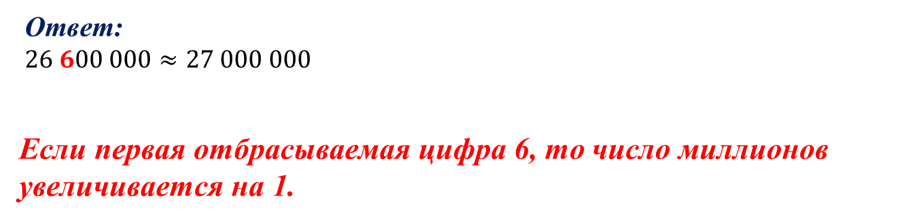
Задание:
Как ты думаешь, точным или приближенным является число, приведенное в тексте 26 600 000?
Ответ:
это приближенное значение потому, что невозможно точно сосчитать людские потери.
Задание:
Округли до миллионов число 26 600 000.
Ответ:
$26 600 000≈27 000 000$
Если первая отбрасываемая цифра 6, то число миллионов увеличивается на 1.

Slide 18
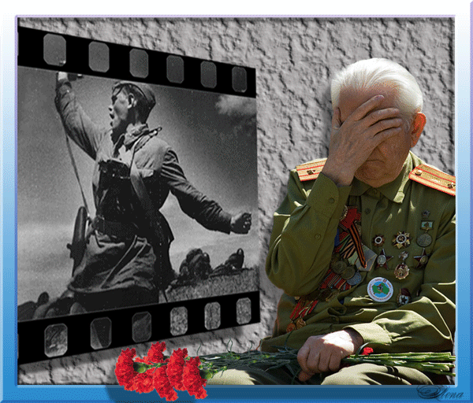
Гражданские потери СССР составили 13 684 692 человек.
Из них преднамеренно истреблено 7 420 379 человек,
погибло во время принудительных работ в Германии 2 164 313 человек, и 4 100 000 человек погибло от условий оккупационного режима: голод, отсутствие медицинской помощи, инфекционные болезни.

Slide 19
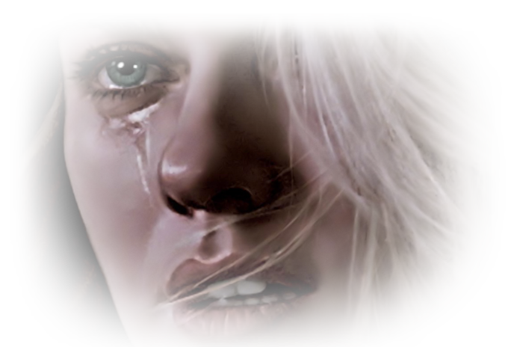
Задание:
Как ты думаешь, точным или приближенным являются числа, приведенные в тексте?
Ответ:
это точные значения потому, что указаны с точностью до одного человека.
Сумма чисел 7 420 379, 2 164 313 и 4 100 000
равна числу, которое приведено в тексте 13 684 692.
Это точное значение.

Slide 20
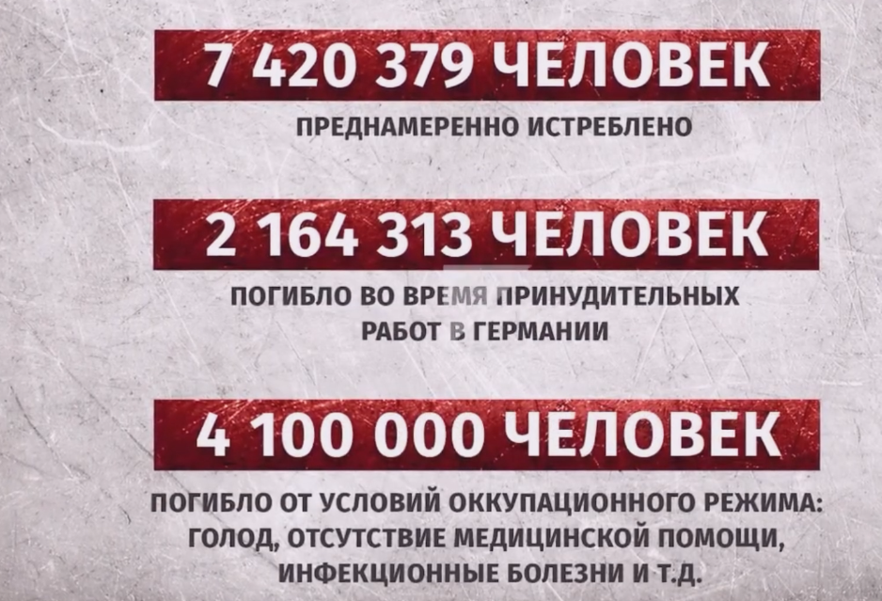
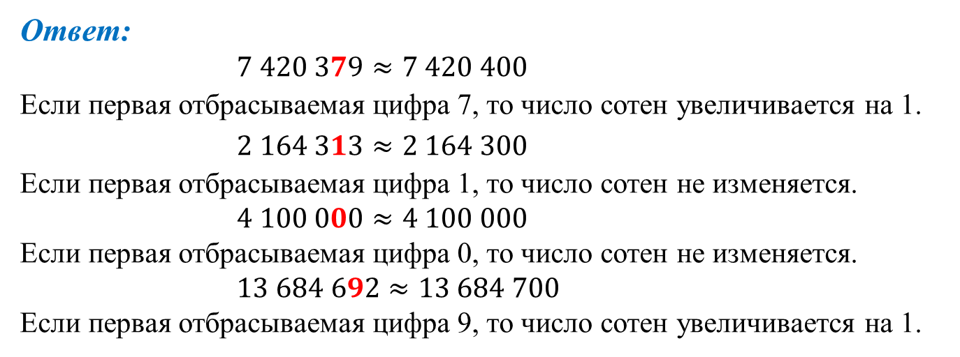
Задание:
Округли до сотен числа
7 420 379,
2 164 313,
4 100 000,
13 684 692.
Ответ:
$7 420 379≈7 420 400$
Если первая отбрасываемая цифра 7, то число сотен увеличивается на 1.
$2 164 313≈2 164 300$
Если первая отбрасываемая цифра 1, то число сотен не изменяется.
$4 100 000≈4 100 000$
Если первая отбрасываемая цифра 0, то число сотен не изменяется.
$13 684 692≈13 684 700$
Если первая отбрасываемая цифра 9, то число сотен увеличивается на 1.

Slide 21

Одной из страшных и героических страниц войны стала блокада Ленинграда. Блокада Ленинграда продолжалась 872 дня.
Она унесла жизни по разным оценкам от 600 тысяч до полутора миллионов жителей города. В городе ежедневно от голода, умирало около 4 тысяч человек.

Slide 22

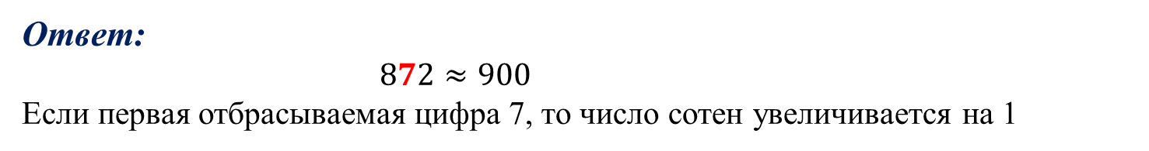
Задание:
Округли до сотен число 872
Ответ:
$872≈900$
Если первая отбрасываемая цифра 7, то число сотен увеличивается на 1
Запомни:
900 дней длилась блокада Ленинграда.
Это 900 дней голода.
Это 900 дней героического подвига советских людей.
Это число надо знать и помнить!

Slide 23
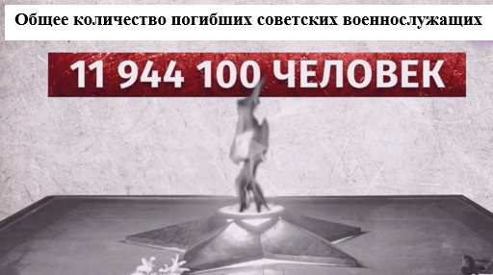
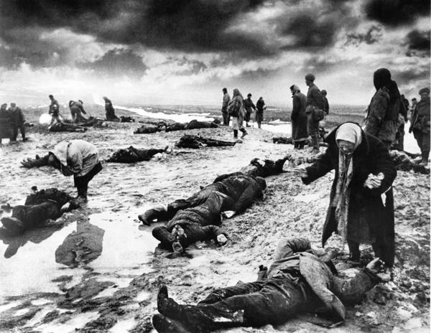
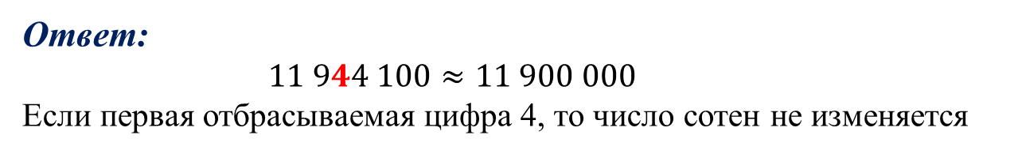
Задание:
Округли до сотен тысяч число
11 944 100
Ответ:
$11 944 100≈11 900 000$
Если первая отбрасываемая цифра 4, то число сотен не изменяется

Slide 24
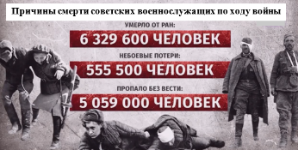
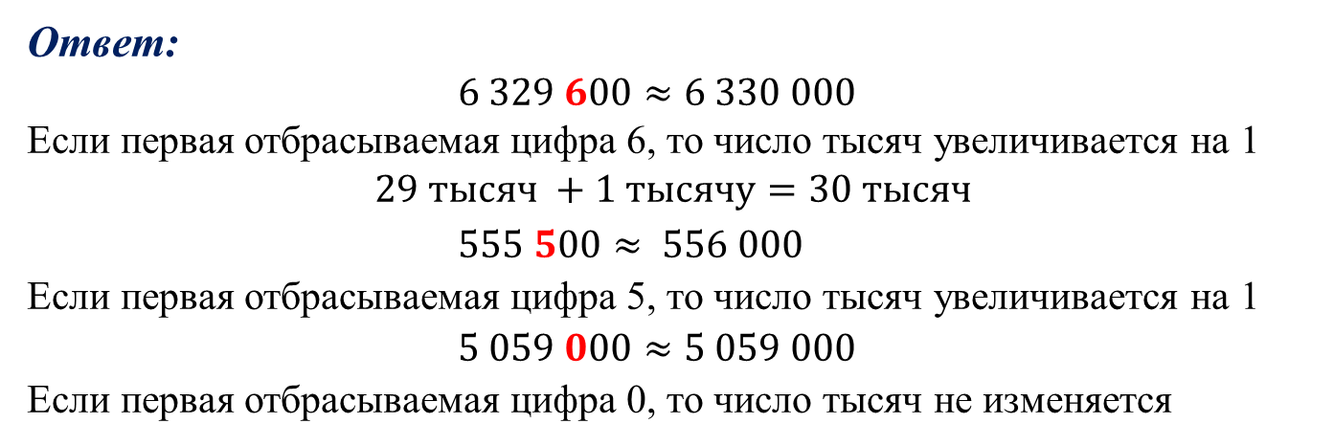
Задание:
Округли до тысяч числа
6 329 600,
555 500,
5 059 000
Ответ:
$6 329 600≈6 330 000$
Если первая отбрасываемая цифра 6, то число тысяч увеличивается на 1
$$29 тысяч +1 тысячу=30 тысяч$$
$555 500≈ 556 000$
Если первая отбрасываемая цифра 5, то число тысяч увеличивается на 1
$5 059 000≈5 059 000$
Если первая отбрасываемая цифра 0, то число тысяч не изменяется

Slide 25
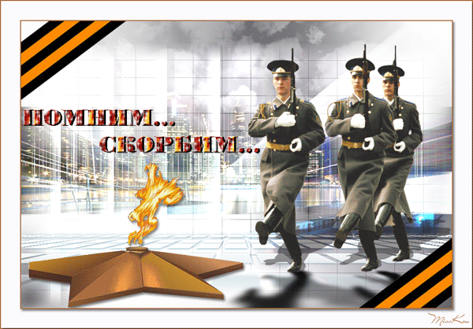
Мы должны помнить цифры войны
и понимать цену, которую наш народ заплатил за право существовать

